Slide 1
Фотосинтез

Slide 2
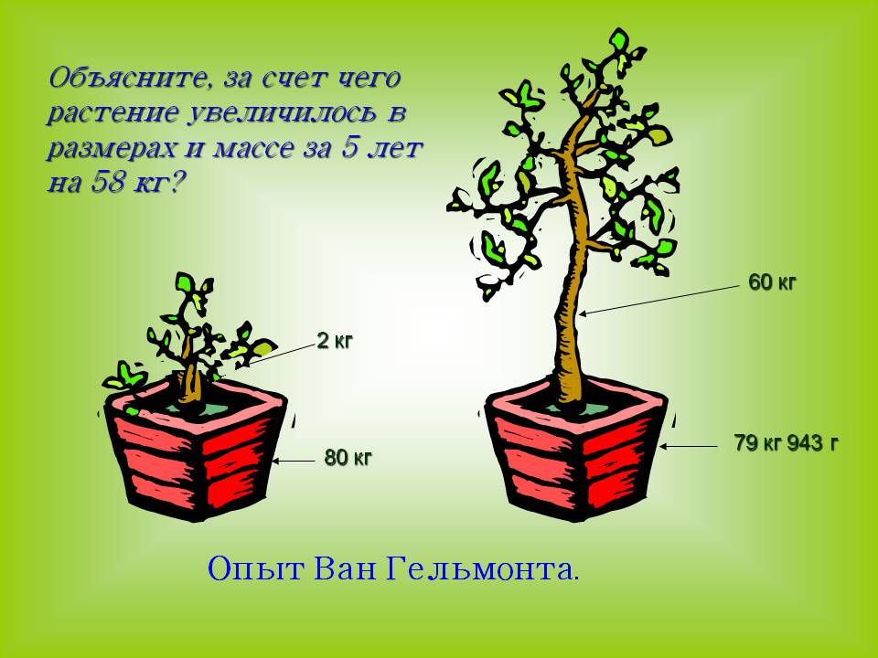

Slide 3
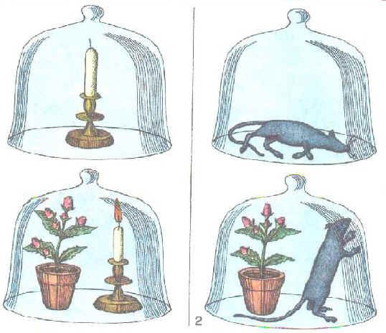

Slide 4
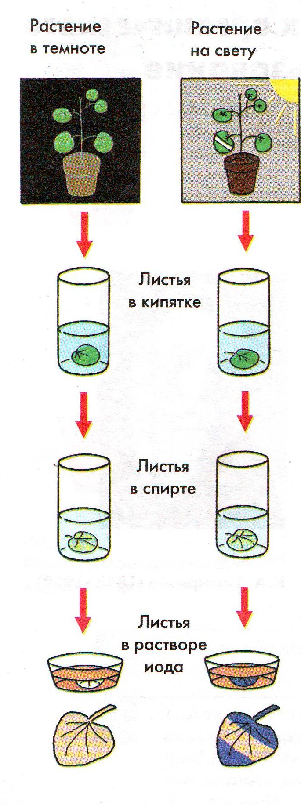
Вопросы:
С каким веществом йод дает синюю окраску?
Почему лист бегонии, которая стояла в темном месте, не окрасился в синий цвет?
Почему участок листа бегонии, закрытый бумагой, не окрасился в синий цвет, а открытые участки окрасились?
Сделайте вывод, какое вещество образовалось, какое условие для этого необходимо?

Slide 5
Вопросы:
С каким веществом йод дает синюю окраску?
Почему лист растения, которое находилось под колпаком с раствором соды, окрасился в синий цвет.
Какое вещество образовалось, какое условие для этого необходимо?

Slide 6
Вопросы:
Почему лист окрасился в синий цвет?
Почему лист окрасился в синий цвет не весь?
Сделайте вывод, какое условие необходимо для протекания фотосинтеза?

Slide 7
Вопросы:
Какой газ поддерживает горение?
Почему тлеющая лучина при внесении ее в пробирку, ярко разгорается?
Сделайте вывод: какой газ выделяется в процессе фотосинтеза, какие условия для этого необходимы.

Slide 8
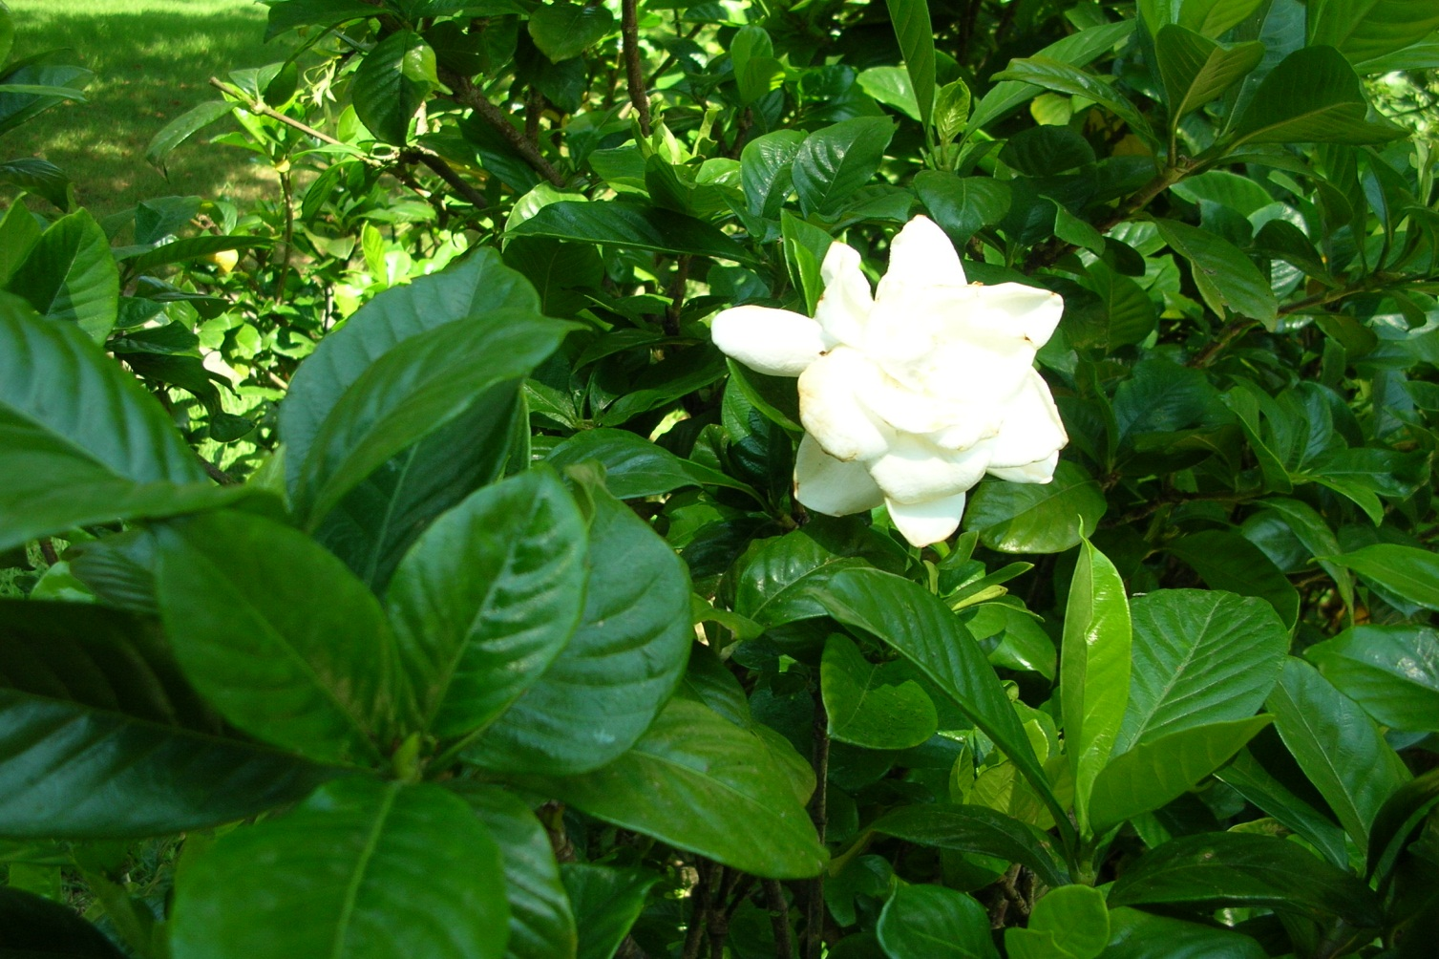
Схематично укажите условия, необходимые для протекания процесса фотосинтеза.

Slide 10
Значение фотосинтеза:
1. В результате фотосинтеза выделяется кислород для дыхания живых организмов.
2. Благодаря фотосинтезу постоянно образуются органические вещества для питания грибов, бактерий, животных и человека.
3. Из кислорода в атмосфере образуется защитный озоновый слой
4. Растения понижают в атмосфере содержание углекислого газа, предотвращая перегрев Земли

